Slide 1
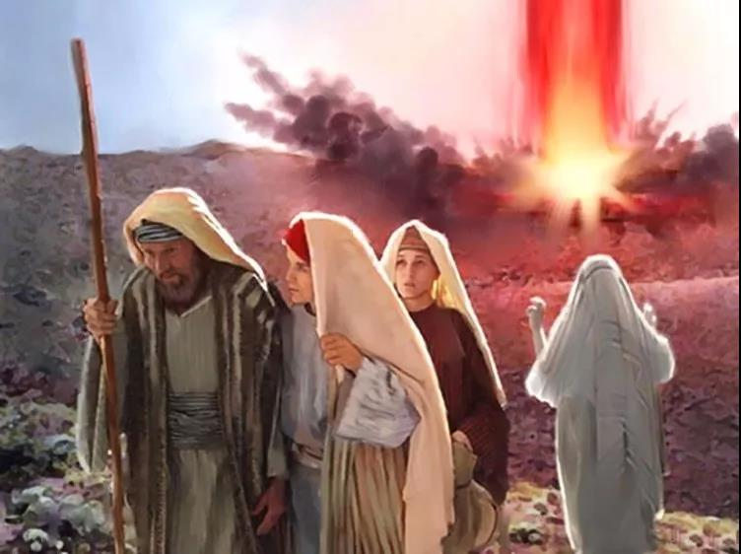
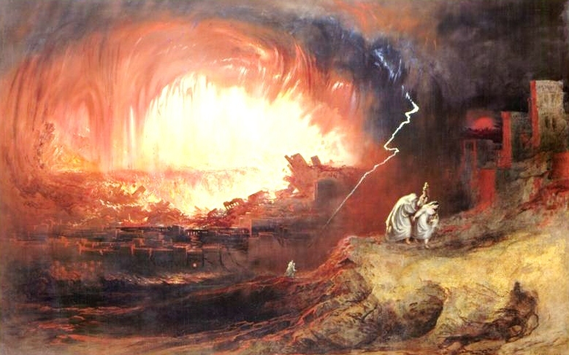
引以为戒之家

Slide 2
创19：12--17，23-26，30-38
12二人对罗得说：“你这里还有什么人吗？无论是女婿，是儿女和这城中一切属你的人，你都要将他们从这地方带出去。
13我们要毁灭这地方，因为城内罪恶的声音在耶和华面前甚大，耶和华差我们来，要毁灭这地方。”
14罗得就出去，告诉娶了他女儿的女婿们说：“你们起来离开这地方，因为耶和华要毁灭这城。”他女婿们却以为他说的是戏言。

Slide 3
15天明了，天使催逼罗得说：“起来！带着你的妻子和你在这里的两个女儿出去，免得你因这城里的罪恶同被剿灭。”
16但罗得迟延不走。二人因为耶和华怜恤罗得，就拉着他的手和他妻子的手，并他两个女儿的手，把他们领出来，安置在城外；
17领他们出来以后，就说：“逃命吧！不可回头看，也不可在平原站住，要往山上逃跑，免得你被剿灭。”

Slide 4
23罗得到了琐珥，日头已经出来了。
24当时，耶和华将硫磺与火，从天上耶和华那里，降与所多玛和蛾摩拉，
25把那些城和全平原，并城里所有的居民，连地上生长的都毁灭了。
26罗得的妻子在后边回头一看，就变成了一根盐柱。

Slide 5
30罗得因为怕住在琐珥，就同他两个女儿，从琐珥上去住在山里。他和两个女儿住在一个洞里。
31大女儿对小女儿说：“我们的父亲老了，地上又无人按着世上的常规进到我们这里。32来！我们可以叫父亲喝酒，与他同寝。这样，我们好从他存留后裔。”
33于是那夜，她们叫父亲喝酒，大女儿就进去和她父亲同寝。她几时躺下，几时起来，父亲都不知道。

Slide 6
34第二天，大女儿对小女儿说：“我昨夜与父亲同寝，今夜我们再叫他喝酒，你可以进去与他同寝。这样，我们好从父亲存留后裔。
36这样，罗得的两个女儿都从她父亲怀了孕。
37大女儿生了儿子，给他起名叫摩押，就是现今摩押人的始祖；
38小女儿也生了儿子，给他起名叫便亚米，就是现今亚扪人的始祖。

Slide 7
夫妻同心的榜样
罗得家庭情况

Slide 8
引以为戒之家

Slide 9
一、可 悲 的 女 儿
30罗得因为怕住在琐珥，就同他两个女儿，从琐珥上去住在山里。他和两个女儿住在一个洞里。
31大女儿对小女儿说：“我们的父亲老了，地上又无人按着世上的常规进到我们这里。32来！我们可以叫父亲喝酒，与他同寝。这样，我们好从他存留后裔。”
33于是那夜，她们叫父亲喝酒，大女儿就进去和她父亲同寝。她几时躺下，几时起来，父亲都不知道。

Slide 10
34第二天，大女儿对小女儿说：“我昨夜与父亲同寝，今夜我们再叫他喝酒，你可以进去与他同寝。这样，我们好从父亲存留后裔。
35于是那夜，她们又叫父亲喝酒，小女儿起来与她父亲同寝。她几时躺下，几时起来，父亲都不知道。
36这样，罗得的两个女儿都从她父亲怀了孕。
37大女儿生了儿子，给他起名叫摩押，就是现今摩押人的始祖；
38小女儿也生了儿子，给他起名叫便亚米，就是现今亚扪人的始祖。

Slide 11
一、可 悲 的 女 儿
申23:3“亚扪人或是摩押人不可入耶和华的会；他们的子孙虽过十代，
也永不可入耶和华的会。

Slide 12
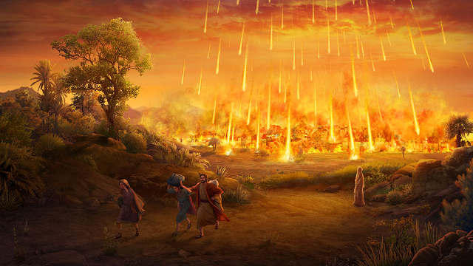
二、永远鉴戒的妻子
17领他们出来以后，就说：“逃命吧！不可回头看，也不可在平原站住，要往山上逃跑，免得你被剿灭。”
26罗得的妻子在后边回头一看，
就变成了一根盐柱。

Slide 13
二、永远鉴戒的妻子
来3:12弟兄们，你们要谨慎，
免得你们中间或有人存着不信的恶心，
把永生 神离弃了。

Slide 14
二、永远鉴戒的妻子
路17：32你们要回想罗得的妻子。

Slide 15
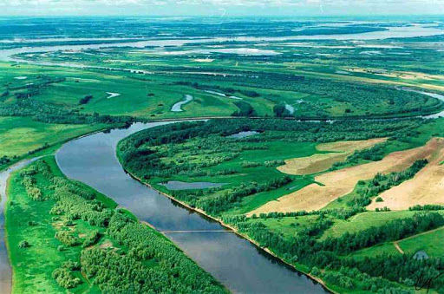
三、迟延不走的丈夫
创13：10罗得举目看见约旦河的全平原，直到琐珥，都是滋润的，那地在耶和华未灭所多玛、蛾摩拉以先，如同耶和华的园子，
一家四口
住在美丽而富饶的城市

Slide 16
罗得一 个 错 误 的 选 择
创13：11 于是罗得选择约旦河的全平原，往东迁移，他们就彼此分离了。
12亚伯兰住在迦南地，罗得住在平原的城邑，
13 所多玛人在耶和华面前罪大恶极。
渐渐挪移帐棚，直到所多玛
环境对人的影响

Slide 17
我 们 的 选择
搬 家

Slide 18
我 们 的 选择
搬 家
工 作

Slide 19
我 们 的 选择
搬 家
工 作
择 偶

Slide 20
罗 得 没 领 人 归 神
12二人对罗得说：“你这里还有什么人吗？无论是女婿，是儿女和这城中一切属你的人，
你都要将他们从这地方带出去。
13我们要毁灭这地方，因为城内罪恶的声音在耶和华面前甚大，耶和华差我们来，要毁灭这地方。”
14罗得就出去，告诉娶了他女儿的女婿们（“娶了”或作“将要娶”）说：“你们起来离开这地方，因为耶和华要毁灭这城。”他女婿们却以为他说的是戏言。
你这里还有什么人吗？
一切属你的人

Slide 21
引 以 为 戒 之 家
罗得迟延不走
14罗得就出去，告诉娶了他女儿的女婿们说：
16
“你们起来离开这地方，
因为耶和华要毁灭这城。”
但罗得迟延不走

Slide 22
引 以 为 戒 之 家
罗得迟延不走
15天明了，天使催逼罗得说：“起来！带着你的妻子和你在这里的两个女儿出去，免得你因这城里的罪恶同被剿灭。”
16
天使催逼罗得说
但罗得迟延不走

Slide 23
罗8:5因为随从肉体的人体贴肉体的事；
6体贴肉体的就是死，
罗8:13你们若顺从肉体活着，必要死；
随从圣灵的人体贴圣灵的事
体贴圣灵的乃是生命平安
若靠着圣灵治死身体的恶行，必要活着

Slide 24
罗得迟延不走的原因
16但罗得迟延不走。二人因为耶和华怜恤罗得，就拉着他的手和他妻子的手，并他两个女儿的手，把他们领出来，安置在城外；
就拉着他的手
家人、牛、羊、房子财产很多

Slide 25
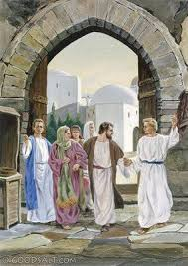
罗得迟延不走的原因
16但罗得迟延不走。二人因为耶和华怜恤罗得，就拉着他的手和他妻子的手，并他两个女儿的手，把他们领出来，安置在城外；
就拉着他的手和他妻子的手
家人、牛、羊、房子财产很多
妻子不愿走

Slide 26
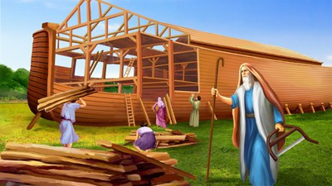
摩3:3“二人若不同心，岂能同行呢？

Slide 27
罗得迟延不走的原因
16但罗得迟延不走。二人因为耶和华怜恤罗得，就拉着他的手和他妻子的手，并他两个女儿的手，把他们领出来，安置在城外；
就拉着他的手和他妻子的手
家人、牛、羊、房子财产很多
妻子不愿走
两个女儿也不想走

Slide 28

世界如同吸铁石把人吸住

Slide 29
加6:14但我断不以别的夸口，只夸我们主耶稣基督的十字架。因这十字架，就我而论，世界已经钉在十字架上；就世界而论，我已经钉在十字架上。

Slide 30
罗得迟延不走的后果
15天明了，天使催逼罗得说：“起来！带着你的妻子和你在这里的两个女儿出去，免得你因这城里的罪恶同被剿灭。”
17领他们出来以后，就说：“逃命吧！不可回头看，也不可在平原站住，要往山上逃跑，
同被剿灭
免得你被剿灭

Slide 31
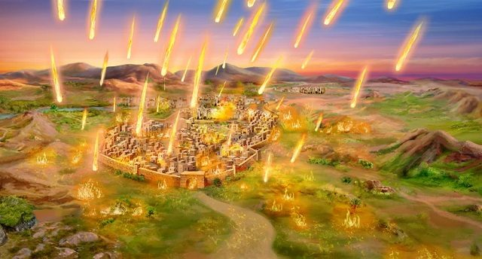
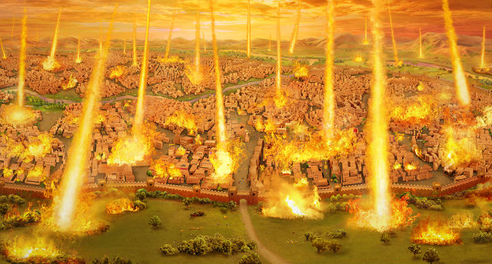
罗得迟延不走的后果
23罗得到了琐珥，日头已经出来了。
24当时，耶和华将硫磺与火，从天上耶和华那里，降与所多玛和蛾摩拉，
25把那些城和全平原，并城里所有的居民，连地上生长的都毁灭了。

Slide 32

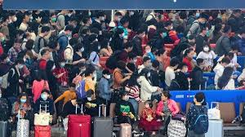
凌晨 大逃亡
2020年1月23日
凌晨2点武汉发布10点封城

Slide 33
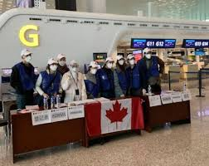
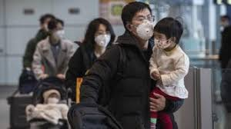
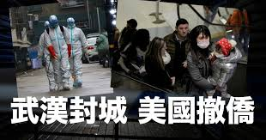

Slide 34
彼后2： 6又判定所多玛、蛾摩拉，将二城倾覆，焚烧成灰，作为后世不敬虔人的鉴戒。
彼后3：7但现在的天地还是凭着那命存留，直留到不敬虔之人受审判遭沉沦的日子，用火焚烧。
10但主的日子要像贼来到一样，那日，天必大有响声废去，有形质的都要被烈火销化，地和其上的物都要烧尽了。
12切切仰望 神的日子来到。在那日，天被火烧就销化了，有形质的都要被烈火熔化。
11 这一切既然都要如此销化，
你们为人该当怎样圣洁、怎样敬虔，

